Slide 1


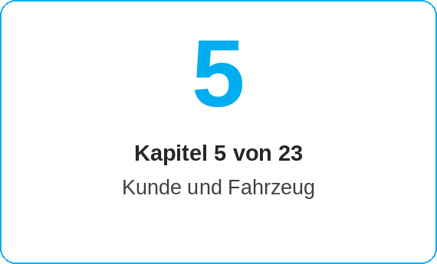
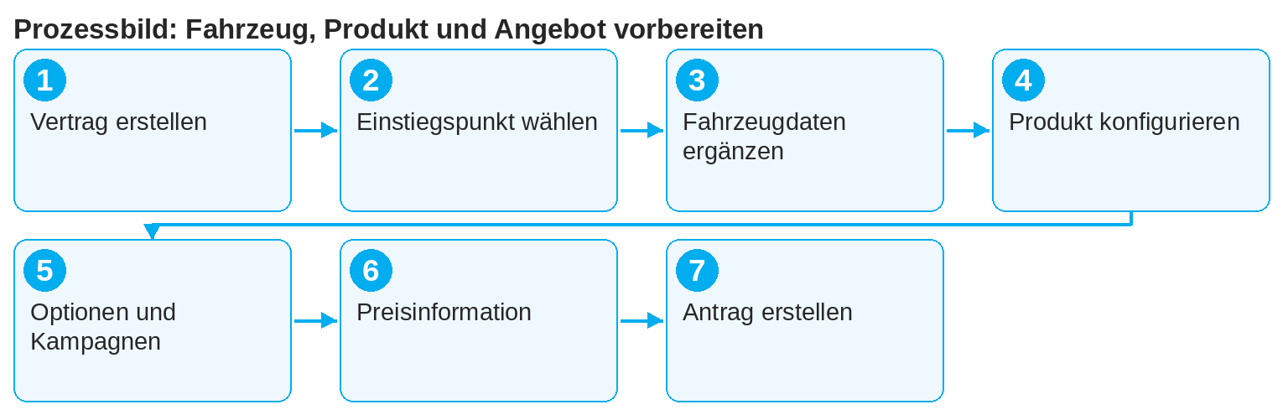
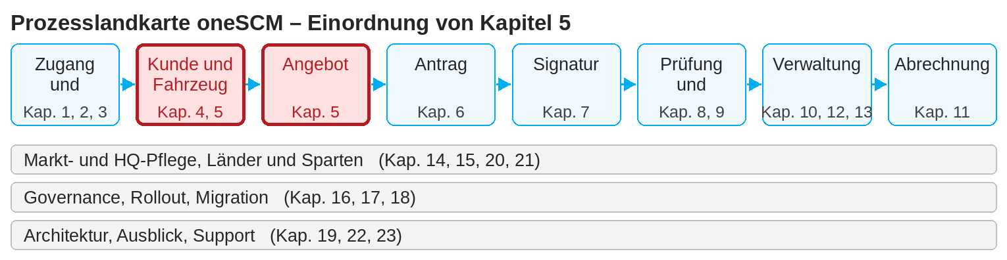
oneSCM – Fahrzeug, Produkt und Angebot vorbereiten
oneSCM
für Van
Ziel und Nutzen
Sie wählen die Vertragsart und den Einstiegspunkt, laden Fahrzeugdaten, wählen Produkt und Leistungsumfang, konfigurieren Laufzeit, Laufleistung und Optionen und erstellen ein Angebot mit Kampagnen und Rabatten (Kapitel 5.1 bis 5.8).
Dieses Dokument ist interaktiv – Verweise auf Handbuchkapitel und Systeme sind als Links hinterlegt.
So gehen Sie vor
Die Themen im Überblick
Klicken Sie auf „Vertrag erstellen“ und wählen Sie die Vertragsart (5.1).
Geben Sie je nach Phase den passenden Einstiegspunkt an, um die Fahrzeugdaten zu laden (5.2):
  Für eine Preisindikation: Baumuster
  Ab Angebot: OTR-Deal-ID
  Ab Bestellung: VerSO-Order-ID
  Ab Produktion: VIN/FIN
Ergänzen Sie Erstzulassung, aktuelle Laufleistung oder Kennzeichen (5.3). Sind diese noch unbekannt, aktivieren Sie den Schieberegler.
Wählen Sie das Service-/Wartungspaket (5.4) und konfigurieren Sie Zahlungsintervall, Vertragsdauer, jährliche Laufleistung und ggf. Industrie (5.5).
5.1 – 5.3 Fahrzeug
Vertragsarten und Einstiegspunkte
Fahrzeug- und Vorgangskennungen
Fahrzeugdaten, Pflichtfelder und Validierungsregeln
5.4 – 5.6 Produkt und Preis
Produkte und Leistungsumfang auswählen
Laufzeit, Laufleistung und Optionen konfigurieren
Preise, Kampagnen und Rabatte im Angebot
5.7 – 5.8 Angebot
Angebotsgültigkeit und Änderungen
Übergabe zur Antragserstellung
!
Sobald Sie auf „Antrag erstellen“ klicken, springen Sie zur Kundendatenerfassung und können den Vertrag erst später wieder bearbeiten. Prüfen Sie Produkt, Laufzeit und Laufleistung vorher.
Hinweis: Dieser Quick Guide fasst Kapitel 5 des oneSCM-Handbuchs zusammen. Details, Bildschirmbilder und Nachweise finden Sie im Handbuchkapitel.
STAND: 11.10.2026 | 1/2

Slide 2
oneSCM – Fahrzeug, Produkt und Angebot vorbereiten
oneSCM
für Van
Rollen und Voraussetzungen
So gehen Sie vor (Fortsetzung)
Beteiligte Rollen
Dealer: Angebot erstellen und übergeben
Markt: Produkte, Preise und Kampagnen bereitstellen (Kapitel 14)
MO: Prüfung bei Sonderfreigaben
Voraussetzungen
Kunde ist angelegt oder zugeordnet (Kapitel 4)
Fahrzeugkennung liegt vor: Baumuster, OTR-Deal-ID, VerSO-Order-ID oder VIN/FIN
Zulässige Produkte für Markt und Sparte sind bekannt
Fügen Sie, falls verfügbar, technische Optionen und zusätzliche Leistungen hinzu und wählen Sie aktive Kampagnen oder eigene Händlerrabatte (5.6). Prüfen Sie die Berechtigung anhand der Kampagnenbeschreibung.
Prüfen Sie im Zahlungsplan die Vertragsdetails und erzeugen Sie für Angebotszwecke die Vorschau „Preisinformation“ (PDF). Beachten Sie die Angebotsgültigkeit (5.7).
Mit „Antrag erstellen“ übergeben Sie das Angebot in die Antragserstellung (5.8, Kapitel 6).
Häufig gestellte Fragen und Antworten
Welche Kennung nehme ich vor der Bestellung? Das Baumuster für eine Preisindikation; ab Angebot die OTR-Deal-ID, ab Bestellung die VerSO-Order-ID.
Kann ich ein Angebot später ändern? Bis zur Antragserstellung ja; danach gelten die Änderungsregeln aus Kapitel 5.7 und 10.2.
Wie lange ist ein Angebot gültig? Die Gültigkeit richtet sich nach Marktvorgaben und Preisversion (Kapitel 5.7 und 14.9).
Checkliste vor dem Abschluss
☐ Einstiegspunkt passend zur Phase gewählt
☐ Fahrzeugdaten geladen und Pflichtfelder geprüft
☐ Produkt, Laufzeit und Laufleistung passen zum Kundenwunsch
☐ Kampagne zulässig, Preisinformation erzeugt
Wichtige Links und Ansprechpartner
OTR – Auftrags- und Fahrzeugbezug (Kapitel 19.5).
MIC – Fahrzeugdaten-API (Kapitel 19.8).
Handbuch oneSCM – Vollständige Kapitel mit Bildschirmbildern, Rollen-, Status- und Scopematrizen (Anhang D).
Support und Eskalation – Supportfall mit Referenznummer, Markt, Sparte und Bildschirmbild melden (Kapitel 23.4 und 23.5).
Hinweise und Stolpersteine
Das Zahlungsintervall „einmalig“ und „monatlich“ ist immer wählbar; andere Intervalle hängen von Kundensegment und Laufzeit ab.
Bedingungen und Konditionen sowie Händlerinformationen lassen sich über die Symbole dauerhaft einblenden.
Vorführ- und Dienstwagen gelten als Gebrauchtfahrzeuge; dafür ist nur ein reines Wartungspaket möglich.
Hinweis: Dieser Quick Guide fasst Kapitel 5 des oneSCM-Handbuchs zusammen. Details, Bildschirmbilder und Nachweise finden Sie im Handbuchkapitel.
STAND: 11.10.2026 | 2/2

